Slide 1

Государственный университет управления
Российский университет дружбы народов
Лабараторная
работа №14
Адхамжонов Ж. И. НФИбд-02-20
РУДН

Slide 2



Цель работы
Приобрести простейшие навыки разработки, анализа, тестирования и отладки приложений в ОС типа UNIX/Linux на примере создания на языке программирования C калькулятора с простейшими функциями.

Slide 3
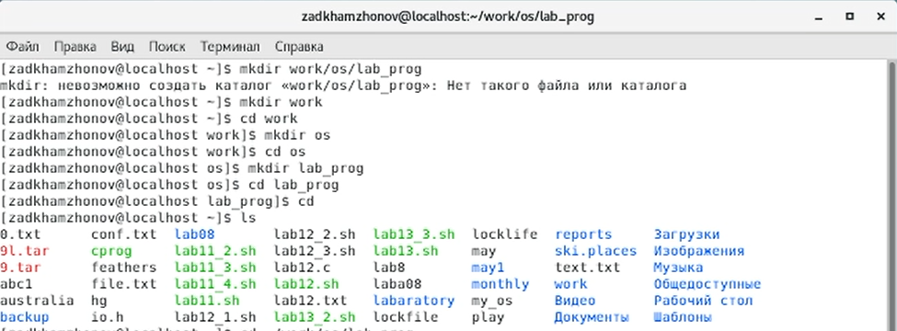
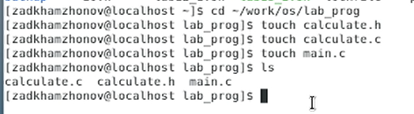
Задачи и ход лабораторной работы
В домашнем каталоге создайте подкаталог ~/work/os/lab_prog.
Создайте в нём файлы: calculate.h, calculate.c, main.c. Это будет примитивнейший калькулятор, способный складывать, вычитать, умножать и делить, возводить число в степень, брать квадратный корень, вычислять sin, cos, tan. При запуске он будет запрашивать первое число, операцию, второе число. После этого программа выведет результат и остановится.

Slide 4
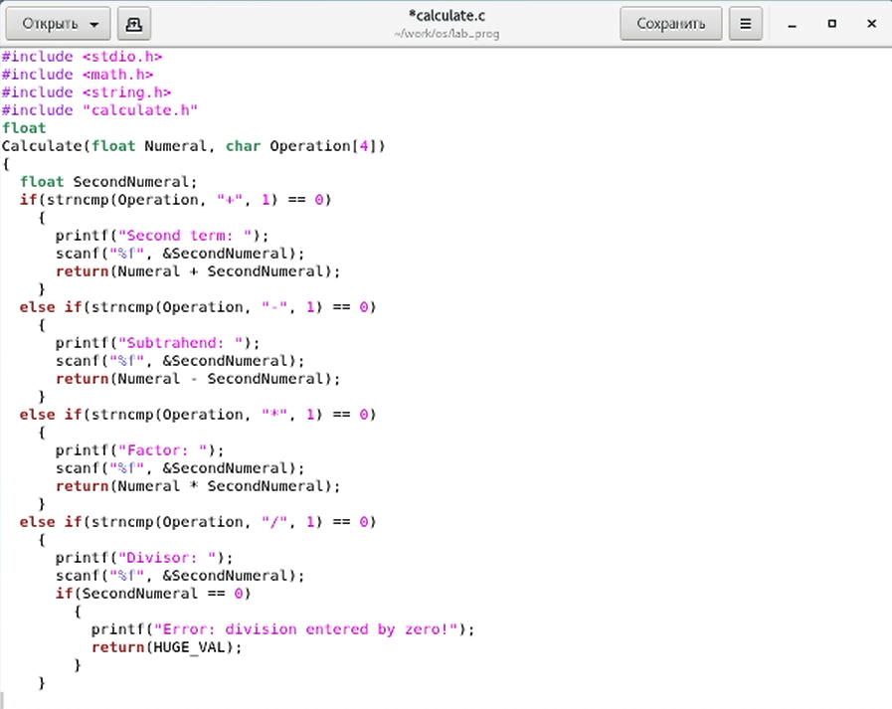
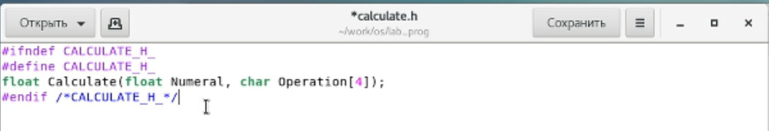
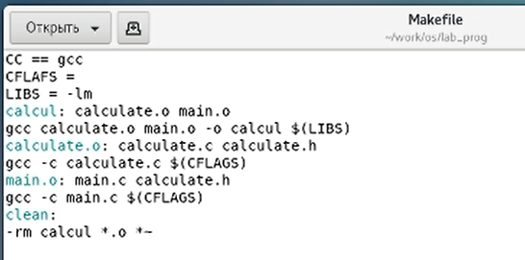
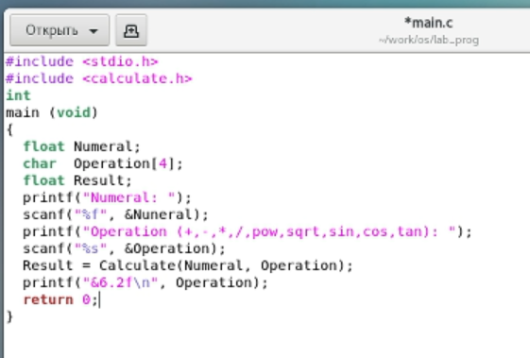
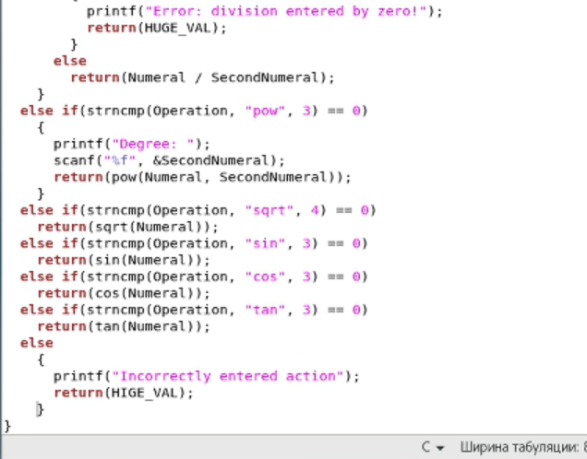
Задачи и ход лабораторной работы

Slide 5
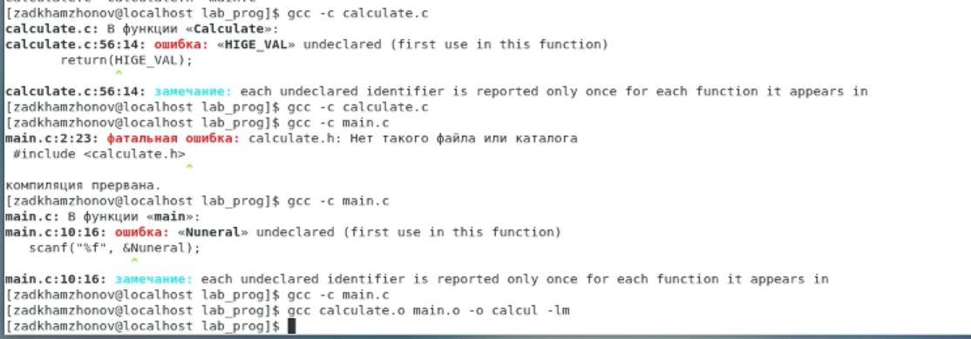
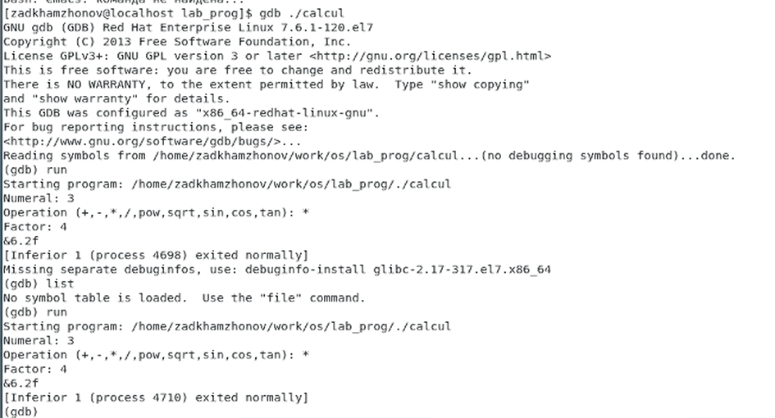
Задачи и ход лабораторной работы
С помощью gdb выполните отладку программы calcul (перед использованием gdb исправьте Makefile):
– Запустите отладчик GDB, загрузив в него программу для отладки: gdb ./calcul
– Для запуска программы внутри отладчика введите команду run: run

Slide 6
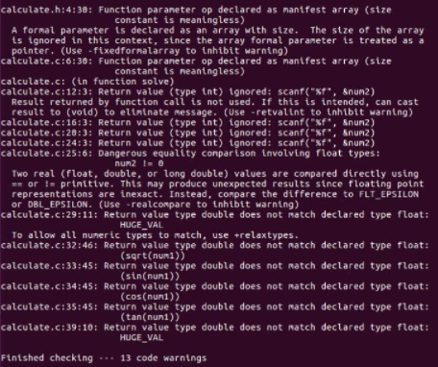
Задачи и ход лабораторной работы
. С помощью утилиты splint попробуйте проанализировать коды файлов calculate.c и main.c.

Slide 7
Вывод
В ходе работы приобрел простейшие навыки разработки, анализа, тестирования и отладки приложений в ОС типа UNIX/Linux на примере создания на языке программирования C калькулятора с простейшими функциями.

Slide 8


Контакты:
1032205438@pfur.ru
8

